Slide 1
从JavaScript运行机制深入异步操作
数据应用组 吴康伦

Slide 2
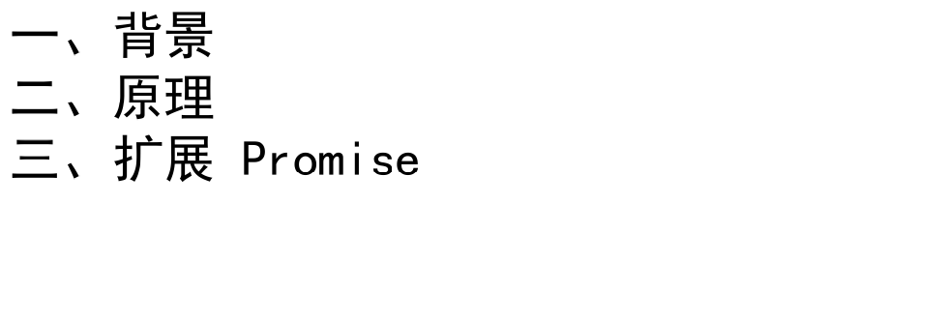
目录

Slide 3



背景
由于web端的发展越来越快，从js到jquery库到mvvm框架vue,angular,react,再从前端蔓延到服务端node.js，再从pc端入侵到移动端hybrid框架ionic+cordova,再从移动端入侵到微信mpvue，再入侵当下热门学科人工智能Tensorflows等等，等等。
类比下物种之间的战争，最浅的是力量之争，第二层是数量之争，第三层就是多样化之争。
而js 就是从战争中，逐渐崭露头角....

Slide 4
背景
JavaScript的单线程，与它的用途有关。作为浏览器脚本语言，JavaScript的主要用途是与用户互动，以及操作DOM。这决定了它只能是单线程，否则会带来很复杂的同步问题。比如，假定JavaScript同时有两个线程，一个线程在某个DOM节点上添加内容，另一个线程删除了这个节点，这时浏览器应该以哪个线程为准？
为了利用多核CPU的计算能力，HTML5提出Web Worker标准，允许JavaScript脚本创建多个线程，但是子线程完
全受主线程控制，且不得操作DOM。所以，这个新标准并没有改变JavaScript单线程的本质。

Slide 5

原理
定时
网络
堆
栈
I/O
渲染
......
Event Loop
1~
2~
3~
4~
5~
6~
7~
......

Slide 6
场景1
function bar() {
alert(1);
}
function foo() {
alert(2);
bar();
}
setTimeout(() => {
alert(3)
});
foo();

Slide 7
扩展-- Promise
Promise出现，由于单线程执行这个原因，导致JavaScript的所有网络操作，浏览器事件，都必须是异步执行。异步执行可以用回调函数实现，因此在很多种情况下，会写到一个AJAX操作里很正常，但是不好看，而且不利于代码复用。因此就出现 Promise
1，常有问题，等待所有ajax完成后，才进行后续处理
Promise.all().then().catch()....

Slide 8

Thank You!
一心一意
卓越
诚信
尊重

